Slide 1
테라 게이트
Tera Gate
2011180007 김대현
2011180009 김영훈
지도교수 서명란

Slide 2
목차
게임 개요
게임 조작
개발 환경
기술적 요소 및 중점연구 분야
문제점 및 해결방안
개발 현황 및 향후 일정

Slide 3
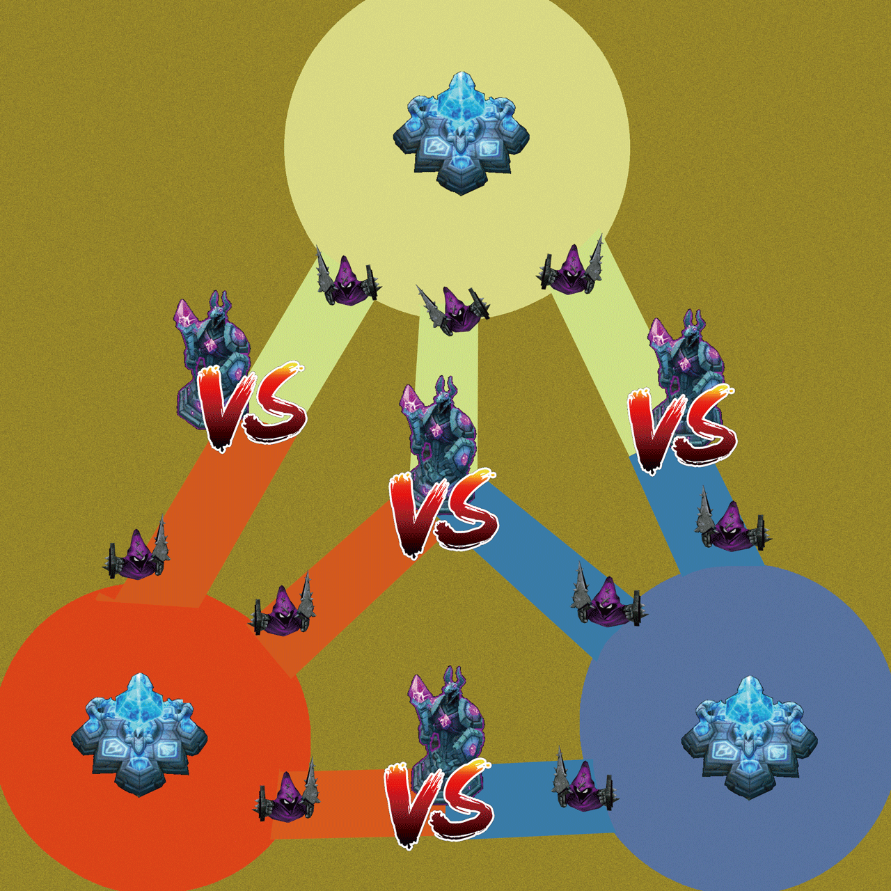
게임 개요
항목 | 내용
장르 | Quarter View AOS
배경 | 판타지, 부유대륙
승리조건 (조건 1개 충족시 승리) | 1. 상대 플레이어 본진게이트 파괴 2. 모든 게이트를 점령시 게임 승리
맵 | 200*200 1종
플레이 인원 | 1:1, 2:2, 3:3
플레이 타임 | 약 20분
게임 내용 | 플레이어 두 팀과 NPC 한 팀이 존재 각 팀은 게이트를 점령하며 전투

Slide 4
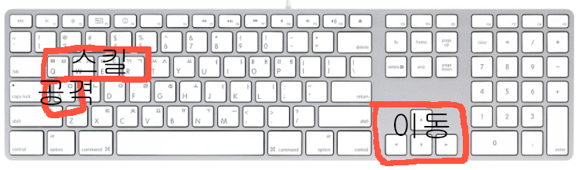
게임 조작

Slide 5
개발 환경
Visual Studio 2015
DirectX11
Adobe CS Photoshop
3dsMax
SoundTrap
MS SQL 2012 Express
GitHub

Slide 6
기술적 요소 및 중점연구 분야
역할군 | 내용
서버 | IOCP를 이용한 클라이언트 연결
 | MS SQL을 이용한 DB제작
 | 로그인 서버 제작
 | 서버에서의 충돌처리 구현
클라이언트 | 노멀맵을 이용한 질감표현
 | FBX를 이용한 모델 로드
 | 일부 그래픽, 사운드 리소스 제작
 | AI 제작

Slide 7
문제점 및 해결방안
서버 클라이언트 연결 및 동기화
-> 실제 클라이언트와의 동기화는 아직 시도 중.
임시적으로 더미클라이언트 제작하여 시도 중
충돌체크
-> 게임 내 충돌체크 미구현
동기화를 일단락 한 후 진행 예정
FBX
-> UV, 애니메이션 키프레임 값을 제대로 읽지 못해 해결 중

Slide 8
1차 발표 당시 문제점
FBX UV로드
문제 1. 코드가 잘못..
해결 : UV수직축(V축) ±부호를 반대로 로드하던 코드 수정.
문제 2. max export버그
해결 : 코드 잘못이 아닌데도 문제가 있다면..
-> 문제가 있다고 생각되는 fbx파일 import
-> 순수한 *.obj파일로 export
-> 3ds max new
-> 다시 *.obj파일 import
-> uv매핑 새로 작업 후 export .fbx

Slide 9
개발일정 및 구성원 역할 분담
김대현 | 네트워크 프레임워크, 서버 및 동기화, 충돌체크, 로그인서버 제작, DB제작 등
김영훈 | 클라이언트 프레임워크, UI, 셰이더, 캐릭터 애니메이션, 이펙트, 사운드 등

Slide 10
개발일정 및 개발현황
클라이언트 : 김영훈
현황 | 1월 | 2월 | 3월 | 4월 | 5월 | 6월 | 7월 | 8월
프레임웍
UI
셰이더
FBX로드
오브젝트, 스킬, AI
사운드
그래픽
DX초기화, 사용할 모듈(카메라, FBX, 오브젝트 매니저)
FBX(애니메이션)작업 후 구현예정
직접조명
주변광
Fbx로드(버텍스, 노멀, UV)
FBX로드(애니메이션)
조작(이동, 점프) AI(랜덤배회)
미니언이 적 발견시 전투 AI
배경음 7곡 작곡. 1곡 샘플링.
게임 내 적용예정
오브젝트 총 2종 모델링.
서버 : 김대현
일정 | 1월 | 2월 | 3월 | 4월 | 5월 | 6월 | 7월 | 8월
네트워크 프레임워크
서버동기화
DB제작
로그인서버
충돌체크
더미클라 실험
적용예정
적용예정
적용예정
충돌체크 적용예정

Slide 11
감사합니다

